Slide 1





TransHUSK és TransHUSK Plus
VIII. Határok nélküli partnerség dr. Siska Miklós – KTI
www.husk-cbc.eu A projekt az Európai Unió finanszírozásával valósul meg. Jelen dokumentum tartalma nem feltétlenül tükrözi az Európai Unió hivatalos álláspontját
Salgótarján, 2014. október 2 – 3.

Slide 2
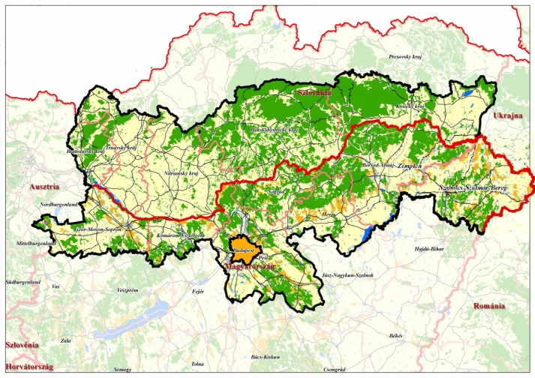
www.husk-cbc.eu A projekt az Európai Unió finanszírozásával valósul meg. Jelen dokumentum tartalma nem feltétlenül tükrözi az Európai Unió hivatalos álláspontját
A projekt keretében vizsgált térség

Slide 3
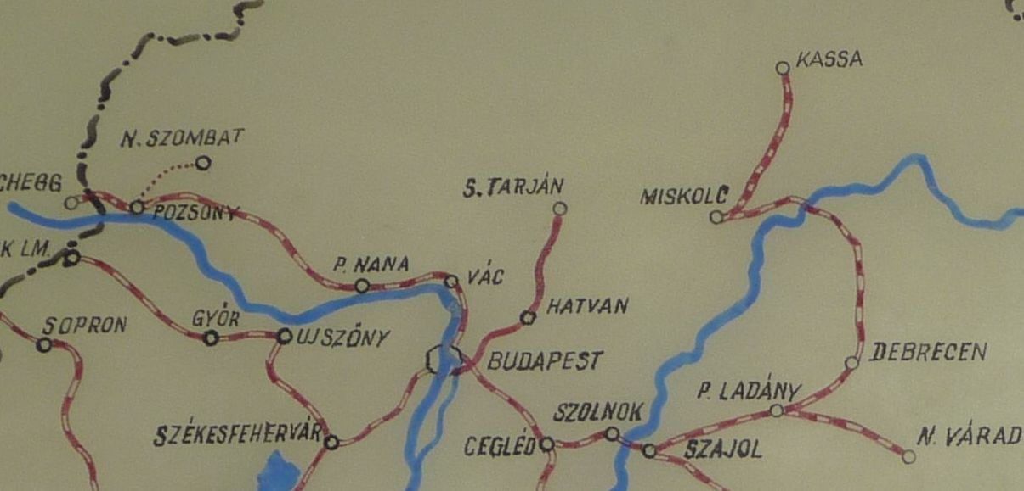
www.husk-cbc.eu A projekt az Európai Unió finanszírozásával valósul meg. Jelen dokumentum tartalma nem feltétlenül tükrözi az Európai Unió hivatalos álláspontját
Vasútvonalak a vizsgált térségben 1869-ben
(Forrás: http://hu.wikipedia.org/w/index.php?title=F%C3%A1jl:Magyar_vasutak_1869-ben.jpg&filetimestamp=20110416064023)

Slide 4
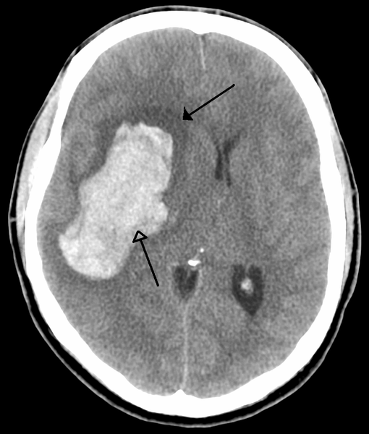
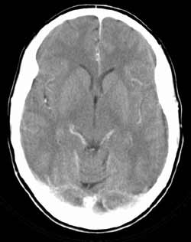
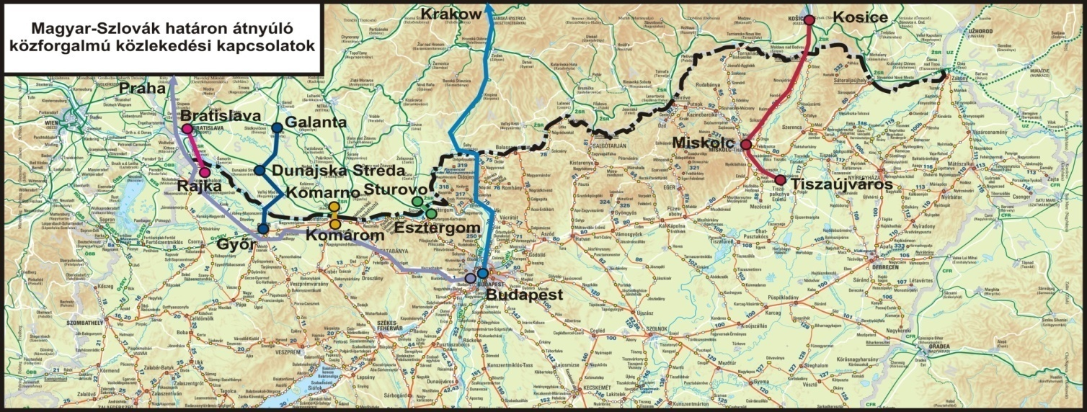
www.husk-cbc.eu A projekt az Európai Unió finanszírozásával valósul meg. Jelen dokumentum tartalma nem feltétlenül tükrözi az Európai Unió hivatalos álláspontját
Sérült hálózat
Egészséges hálózat

Slide 5
www.husk-cbc.eu A projekt az Európai Unió finanszírozásával valósul meg. Jelen dokumentum tartalma nem feltétlenül tükrözi az Európai Unió hivatalos álláspontját
Nemzetközi kutatások (náhány példa)
A Német Gazdasági és Technológiai Minisztérium támogatásával készült kézikönyv „Cooperative Approaches to Integrated Cross-Border Transport Planning on a Regional Level” címen (Dresden, 2008. január)
Szintén a Magyarország-Szlovákia Határon Átnyúló Együttműködési programban készült és jelent meg a
„Magyar-szlovák agglomeráció Pozsony környékén” című kutatási jelentés az MTA Regionális Kutatások Központja, Nyugat-magyarországi Tudományos Intézet Fórum Kisebbségkutató Intézet gondozásában, Győr–Šamorín, 2010

Slide 6
www.husk-cbc.eu A projekt az Európai Unió finanszírozásával valósul meg. Jelen dokumentum tartalma nem feltétlenül tükrözi az Európai Unió hivatalos álláspontját
A két projekt néhány jellemző adata
680 km közös határ;
22 + 18 hónap kutatás;
4 – 4 részletesen vizsgált térség;
Teljes körű utas/jármű számlálás a határon átmenő közforgalmú járatokon és a kiemelt határátkelőkön;
Kiemelkedően magas arányú kikérdezés a járműveken és határátkelőkön;
1.500 + 1.200 háztartás kikérdezése / ország

Slide 7
www.husk-cbc.eu A projekt az Európai Unió finanszírozásával valósul meg. Jelen dokumentum tartalma nem feltétlenül tükrözi az Európai Unió hivatalos álláspontját
A TransHUSK fontosabb kutatási eredményei
Naponta több tízezren lépik át a határt;
Döntően látogatás és szabadidő eltöltése céljából utaznak;
Nem elhanyagolható a hivatásforgalom aránya sem;
Az utazásoknak csak alig 2-3%-a bonyolódik le közforgalmú közlekedéssel (Magyarországon a belföldi helyközi közlekedésben kb. 30%-a!);
A két ország között mindössze 4 autóbusz vonalat (ebből 1 csak a hét néhány napján üzemel) és 2 vasútvonalat működtetnek

Slide 8
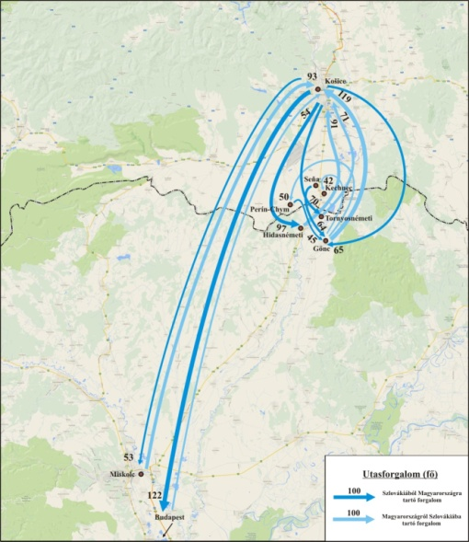
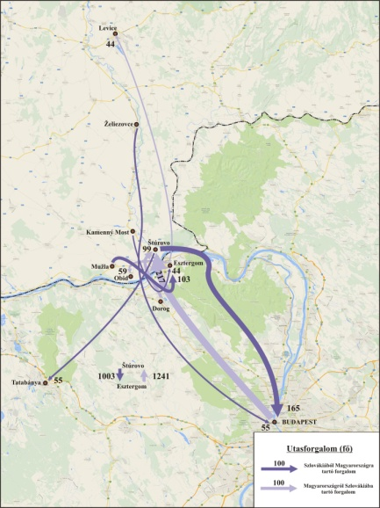
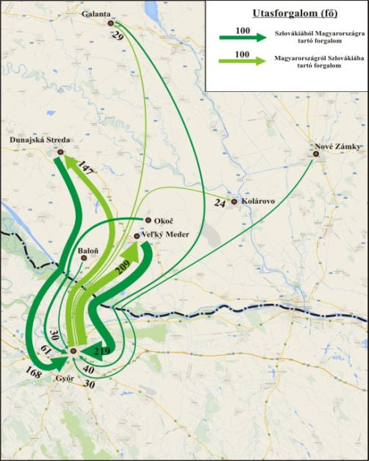
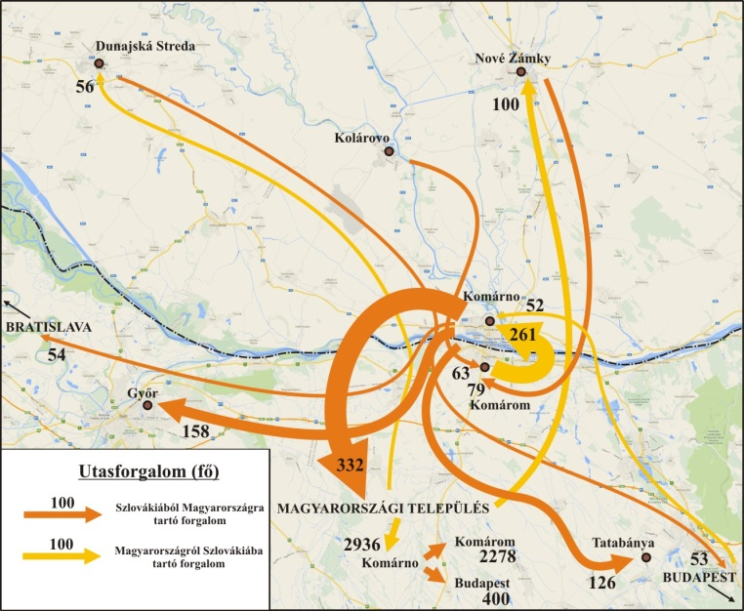
www.husk-cbc.eu A projekt az Európai Unió finanszírozásával valósul meg. Jelen dokumentum tartalma nem feltétlenül tükrözi az Európai Unió hivatalos álláspontját
Az utazások céltelepülései és a három vonzásközpont
Kassa Esztergom
Győr Komárom

Slide 9
www.husk-cbc.eu A projekt az Európai Unió finanszírozásával valósul meg. Jelen dokumentum tartalma nem feltétlenül tükrözi az Európai Unió hivatalos álláspontját
A felmért térségekben a határon átmenő közforgalmú járatok gyakorlatilag ismeretlenek!!!
A határon átmenő közforgalmú közlekedési járatok ismertsége | Járás |  |  |  | Összesen
 | Abaúj-Hegyközi | Győri | Esztergomi | Komáromi
Nem | 56,0% | 67,5% | 95,8% | 78,3% | 73,4%
Igen | 44,0% | 32,5% | 4,2% | 21,7% | 26,6%

Slide 10
www.husk-cbc.eu A projekt az Európai Unió finanszírozásával valósul meg. Jelen dokumentum tartalma nem feltétlenül tükrözi az Európai Unió hivatalos álláspontját

Slide 11
www.husk-cbc.eu A projekt az Európai Unió finanszírozásával valósul meg. Jelen dokumentum tartalma nem feltétlenül tükrözi az Európai Unió hivatalos álláspontját

Slide 12
www.husk-cbc.eu A projekt az Európai Unió finanszírozásával valósul meg. Jelen dokumentum tartalma nem feltétlenül tükrözi az Európai Unió hivatalos álláspontját
A javasolt fejlesztési stratégia főbb elemei a TransHUSK projekt alapján
Alapvető a szabályozási – pénzügyi környezet megváltoztatása;
KÖZLEKEDÉSI SZÖVETSÉG(EK) LÉTREHOZÁSA;
Utasforgalom vasútra, autóbuszra átterelődésének elősegítése;
Jelenleg párhuzamosan futó nemzetközi vasútvonalak (Budapest-Bécs, Budapest-Pozsony) haránt irányú autóbuszos összeköttetéseinek (pl.: Tatabánya-Érsekújvár, Győr-Nagyszombat) megteremtése;

Slide 13
www.husk-cbc.eu A projekt az Európai Unió finanszírozásával valósul meg. Jelen dokumentum tartalma nem feltétlenül tükrözi az Európai Unió hivatalos álláspontját
A TransHUSK Plus projekt indokoltsága
Utasforgalom jelentős hányada kapcsolódik turizmushoz (látogatás, szabadidő eltöltése)
Turizmus igényeit figyelembe vevő fejlesztésekre van szükség – TransHUSK Plus
    Kerékpáros és falusi turizmus elősegítése speciális útvonaltervező szoftverrel
    Intermodális állomások fejlesztése megvalósíthatóságának vizsgálata a térségben / GySEV

Slide 14
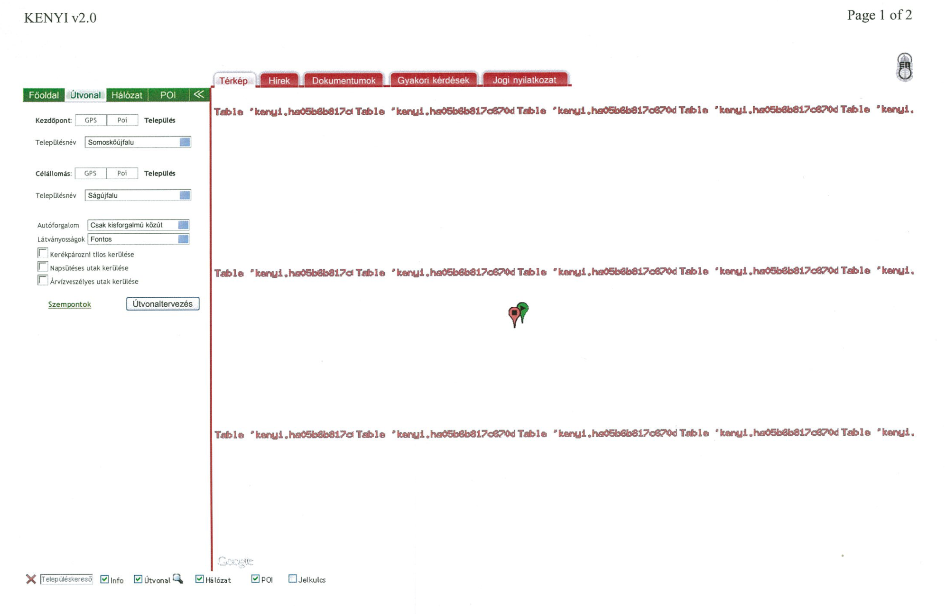
Jelenlegi kerékpáros útvonaltervezőre példa

Slide 15
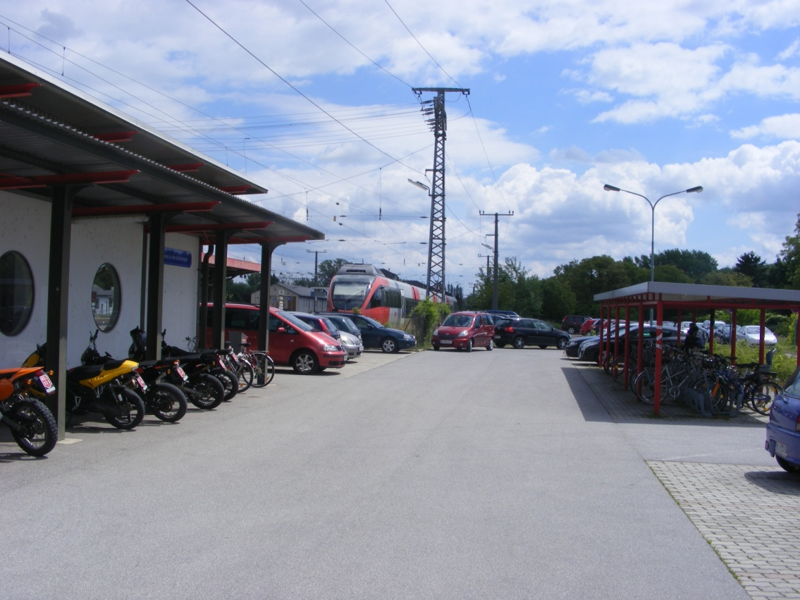
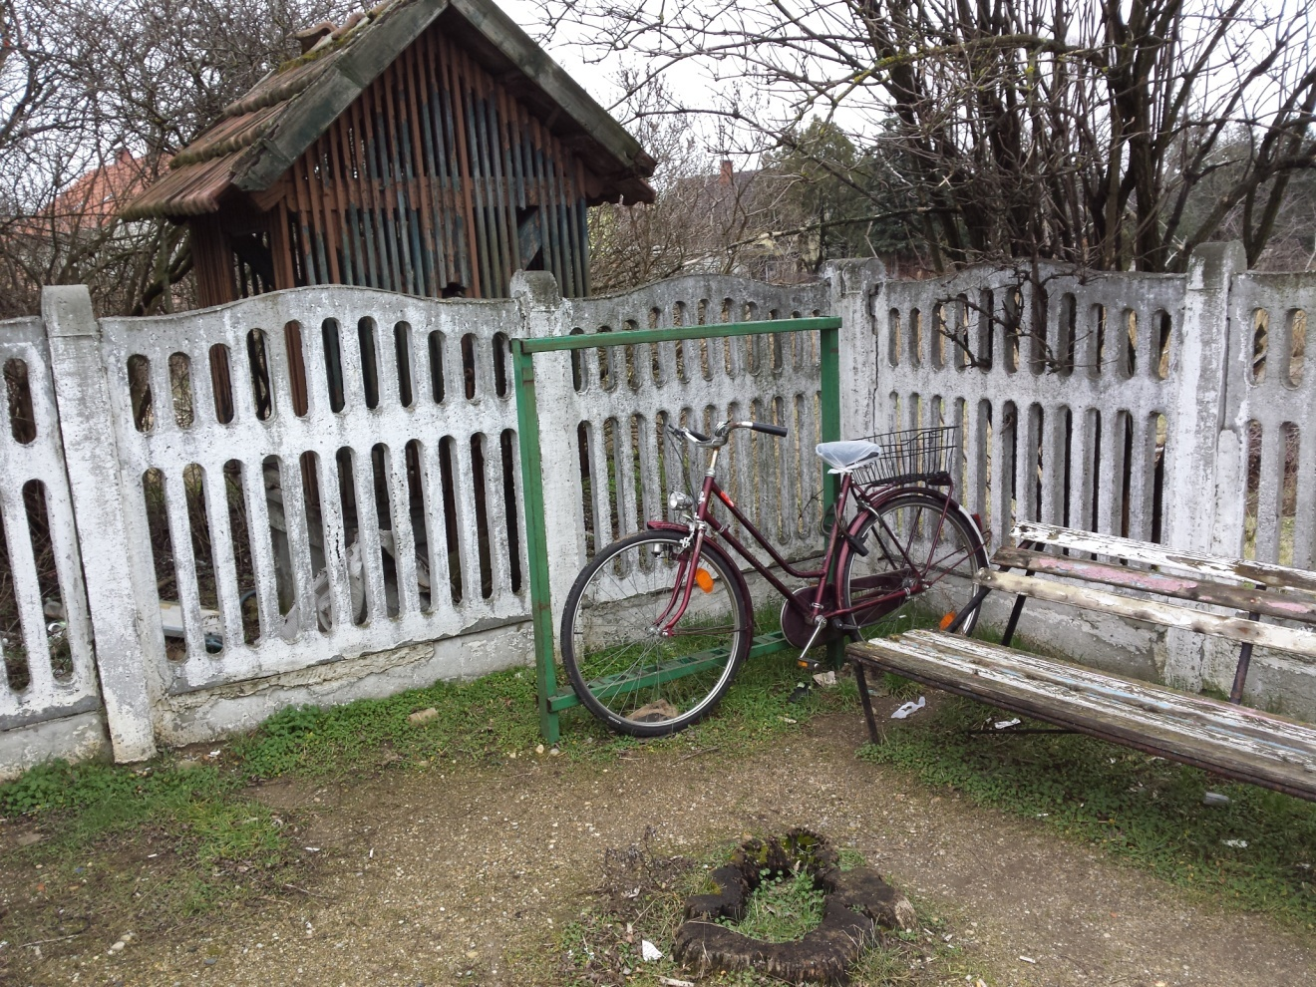
Intermodális csomópontok ma és a jövőben…
MA…
JÖVŐ…

Slide 16
www.husk-cbc.eu A projekt az Európai Unió finanszírozásával valósul meg. Jelen dokumentum tartalma nem feltétlenül tükrözi az Európai Unió hivatalos álláspontját
Merre tovább a TransHUSK és a TransHUSK Plus után?
Hiányzó, elsorvadt észak – déli vasúti személy és teherszállítási kapcsolatok újraélesztésének vizsgálata, a vasút szerepének/lehetőségeinek újra gondolásával pl.: kamion forgalom a 86-os úton vetekszik az M1 forgalmával!!!

Slide 17
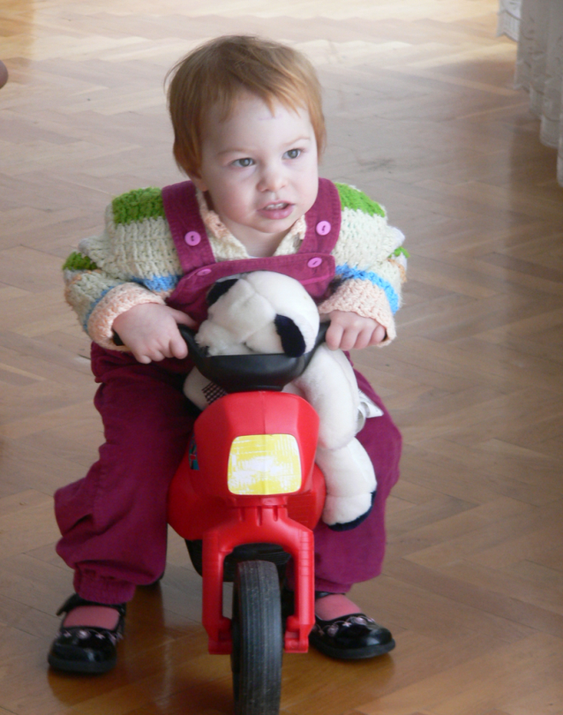
www.husk-cbc.eu A projekt az Európai Unió finanszírozásával valósul meg. Jelen dokumentum tartalma nem feltétlenül tükrözi az Európai Unió hivatalos álláspontját
Köszönöm a figyelmüket!
siska.miklos@kti.hu
www.kti.hu

